Slide 1
장마 대비 체크 리스트

Slide 2
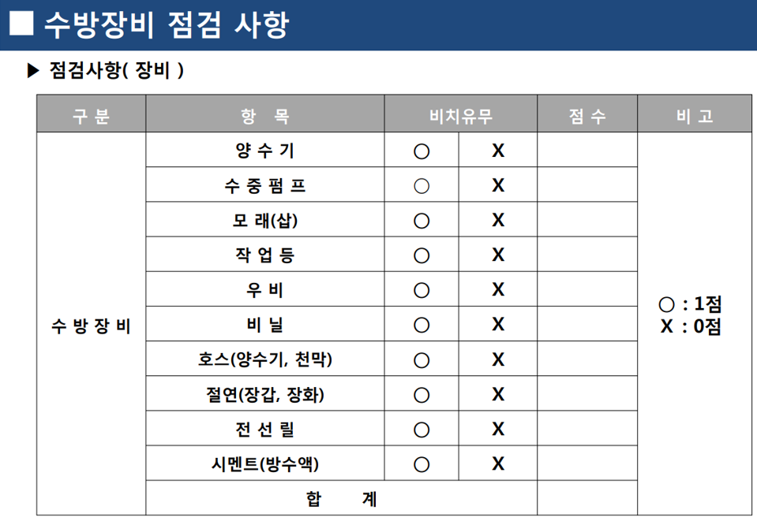
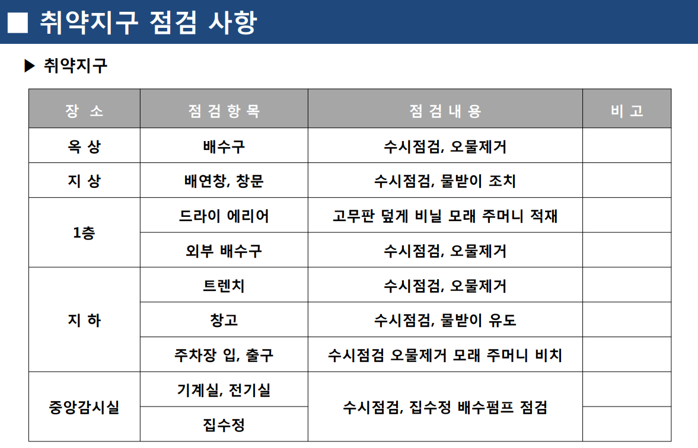
#1. 장마 대비 체크리스트
구 분 | 점검대상 | 중점 점검 Point | 이상유무(조치 계획 또는 결과) | 비고
수방계획 수립 |  | 수방자재 보유유무(비상용 수중 펌프, 모래주머니, 마대, 비닐 등)
 |  | 수해 대비 조직구성 유무
 |  | 비상 연락망 구축 유무

Slide 3
#1. 장마 대비 체크리스트
구 분 | 점검대상 | 중점 점검 Point | 이상유무(조치 계획 또는 결과) | 비고
기계 | 배수로 | 배수 흐름을 방해하는 이물질은 없는가?
 |  | 배수구 (바닥, 옥상) 주변은 청소 상태가 양호한가?
 | 배수펌프 (집수정) | 배수펌프 흡입 및 토출은 정상적으로 이루어 지는가?
 |  | 레벨센서(오뚜기, 전극봉식)와 연동하여 정상 작동하는가?
 |  | 예비 펌프는 정상 작동하는가?(배수 펌프 고장 시 대응)
 |  | 체크밸브는 정상 작동하는가?
 |  | 집수정 내 이물질은 없는가?
 | 수방장비 | 수방장비는 적정한 장소에 비치되어 있는가?
 |  | 수방장비는 정상 작동하는가?
전기 | 피뢰침 | 피뢰침 시설의 파손 및 훼손 상태는 없는가?
 |  | 피뢰도선의 단선 또는 접속 불량은 없는가?
 | 수변전 설비 | 큐비클 내 각종 전기기기는 습기에 의한 결로 현상이 없는가?
 |  | 각종 기기의 접지선 접속상태는 양호 한가?
 |  | 각종 전선관을 타고 유입되는 우수는 없는가?
 | 옥외 전기 설비 | 옥외 시설용 차단기는 누전차단기로 구성 되어있나?
 |  | 누전차단기는 정상적으로 작동 하고 있는가?
 |  | 옥외 전기시설의 절연저항은 양호한가?
 |  | 옥외 분전함내 사용하지 않는 부하의 차단기는 OFF 되어 있는가?
 |  | 옥외 전기 및 통신 맨홀 내 물이 고여있지 않은가?

Slide 4
#1. 장마 대비 체크리스트
구 분 | 점검대상 | 중점 점검 Point | 이상유무(조치 계획 또는 결과) | 비고
건축 | 외부 | 역 구배로 인한 건물쪽 물 고임은 없는가?
 |  | 폭우 시 외부 D.A는 우수 차단 조치를 하였는가?
 |  | 외부 축대 및 담장, 옹벽의 균열 및 붕괴 징후는 없는가?
 |  | 창틀 등을 통해 외부에서 유입되는 누수 부위는 없는가?
 | 옥상 | 옥상 광고탑 등은 강풍으로 인한 유격/비래의 우려가 없는가?
 | 주차장/ 지하층 | 지하층 벽체 및 슬라브에 누수 되는 곳은 없는가?
 |  | 지하 주차장 입구 트렌치의 배수 상태 및 청소상태는 양호한가?
 |  | 기 (旣) 체크 및 보수한 누수부위 중 추가 누수는 없는가?
소방 | 수신반 | 전원(교류전원, 예비전원)은 정상인가?
 |  | 스위치류는 정상(자동) 상태인가?
 |  | 단선등 이상 표시는 없는가?
 | 펌프 | 펌프실의 침수 우려는 없는가?
 |  | 동력제어반(MCC반)이 자동기동 상태인가?
 |  | 펌프가 정상적으로 기동이 가능한 상태인가?
 |  | 압력계가 표시하는 압력이 적정한가?
외주작업 (공사) | 가설 분전함 | 분전함 전도 방지 및 누전차단기는 정상 작동 하는가?
 |  | 분전함 내 사용하지 않는 부하의 차단기는 OFF 되어 있는가?
 | 정리정돈 | 자재 보양 및 결박은 되어 있는가?
 |  | 외부인 출입 통제 및 공사 관련 시설물은 고정 되어 있는가?

Slide 5
#2. 특보 발효 시 중점 체크리스트
구 분 | 점검대상 | 중점 점검 Point | 관련 사진 | 이상 유무(임시조치 또는 결과) | 비고
기 계 | 집수정 (배수펌프) | 집수정 내 이물질 제거 및 청소
 | 수방장비 | 수방장비(수중펌프, 엔진 펌프, 수중모터, 이동릴 등) 작동상태 확인 및 연료 비축 확인
 |  | 수방자재(주차장 입구 차수막, 모래주머니, 삽, 호스, 비닐 등) 수량 및 상태, 보관장소 확인

Slide 6
#2. 특보 발효 시 중점 체크리스트
구 분 | 점검대상 | 중점 점검 Point | 관련 사진 | 이상 유무(임시조치 또는 결과) | 비고
전 기 | 피뢰침 | 옥탑 피뢰침 및 수평도체 시설 파손 여부 확인
 | 피뢰기, 서지보호기 | 수변전실 피뢰기 및 서지 보호기(SPD) 동작 여부 및 상태 확인
 | 수변전실 큐비클 | 수변전실 내부로 물 유입 여부 확인 및 차수판 설치 상태 확인

Slide 7
#2. 특보 발효 시 중점 체크리스트
구 분 | 점검대상 | 중점 점검 Point | 관련 사진 | 이상 유무(임시조치 또는 결과) | 비고
전 기 | 수변전실 큐비클 | 수변전실 큐비클 및 설비 결로 발생 여부 확인
 | 옥외 전기설비 | 옥외 전기설비(보안등, 수목등, 경관조명 PNL 등) 누전차단기 설치 여부 확인 및 누전차단기 동작 시험(Test)
 | 옥외 전기설비 | 옥외 전기설비(보안등, 수목등, 경관조명 등) 절연저항 측정 및 불량 보수

Slide 8
#2. 특보 발효 시 중점 체크리스트
구 분 | 점검대상 | 중점 점검 Point | 관련 사진 | 이상 유무(임시조치 또는 결과) | 비고
전 기 | 옥외 맨홀 | 옥외 전력, 통신맨홀 내부 침수여부 사전 점검 및 침수시 배수 조치/ 맨홀 방수 상태 보수
건 축 | 외 부 | 외부 축대 및 담장, 옹벽의 균열 상태/ 붕괴 위험 점검
 |  | 외부 Dry Area를 통한 우수 유입 차단조치 확인

Slide 9
#2. 특보 발효 시 중점 체크리스트
구 분 | 점검대상 | 중점 점검 Point | 관련 사진 | 이상 유무(임시조치 또는 결과) | 비고
건 축 | 외부 | 커튼월 부분을 통한 우수 유입 여부 중점 점검
 | 옥상 | 옥상 가설물, 지붕재, 간판 등 고정, 결착 상태 확인
 |  | 옥상 트렌치 이물질 제거 및 청소 여부 확인

Slide 10
#2. 특보 발효 시 중점 체크리스트
구 분 | 점검대상 | 중점 점검 Point | 관련 사진 | 이상 유무(임시조치 또는 결과) | 비고
외주 작업 (공사) | 외 부 | 외부 가설 벽체 전도방지 조치 및 연결부 고정, 결착 상태 확인
 |  | 1.자재 보양 및 고정, 결박 상태 확인 2.긴급 연락처 Tag 표시
 | 가 설 분전함 | 1.분전함 전도방지 조치 2.누전차단기 동작 시험 3.미 사용 전원 off 4.분전함 시건 조치

